Slide 1
ETAPAS DEL DESARROLLO HUMANO.
PROFESORA DE CIENCIAS: MIRTA QUILODRAN MEDINA.
Asignatura Ciencias Naturales
Apoyo para Guía N°17
Curso: 6°año A-B-C

Slide 2
Responde cuál de las preguntas es la más interesante para ti y por qué.

Slide 3
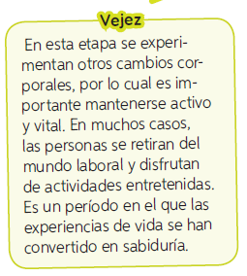
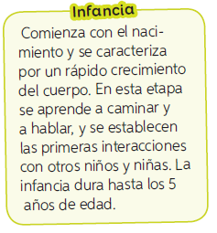
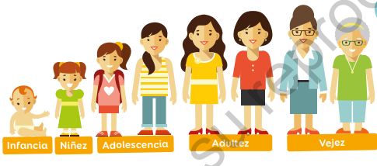
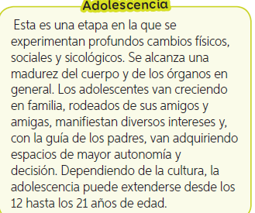
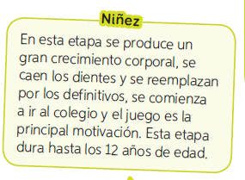
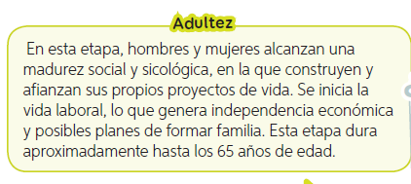
¿CUÁLES SON LAS ETAPAS DEL DESARROLLO DEL SER HUMANO?

Slide 4
Pubertad y Adolescencia: Una serie de cambios.
Durante la pubertad se producen cambios físicos visibles.
Un cambio distintivo de esta etapa de transición es que el cuerpo del niño o de la niña alcanza la capacidad biológica.
Reproducirse debido a que los órganos reproductores, llamados gónadas,
comienzan a madurar.
Sin embargo, en la pubertad la persona aún no está del todo preparada para asumir la maternidad o la paternidad.
Esto se debe, principalmente, a que aún no se ha alcanzado la madurez en otras dimensiones de la vida del ser humano.

Slide 5
¿QUÉ CAMBIOS EXPERIMENTAS DURANTE LA ADOLESCENCIA?

Slide 6
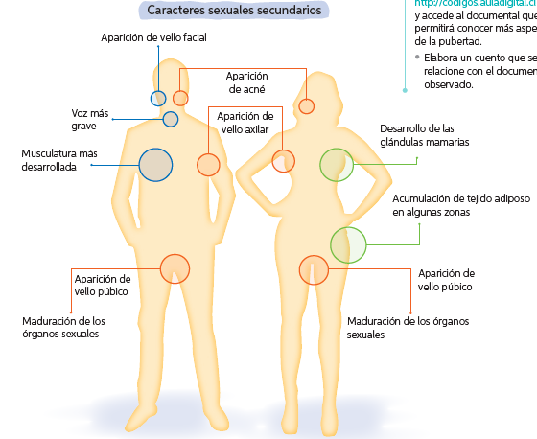
PUBERTAD CAMBIOS FÍSICOS.
CARACTERES SEXUALES PRIMARIOS.
SON ÓRGANOS EXTERNOS ( PENE- TESTÍCULO) EN LOS VARONES Y LAS MUJERES (VULVA )
CARACTERES SEXUALES SECUNDARIOS.

Slide 7
Vídeo a modo de sugerencias.
VÍDEO DE LAS ETAPAS DEL DESARROLLO HUMANO.
https://www.youtube.com/watch?v=ZHNkr1lvsgo
https://www.youtube.com/watch?v=9Q1GJr6hAWc

